Slide 1
ОПЫТ
работы воспитателя
ДОУ № 124 г. Липецка
Черноус Н.Н.
ТЕМА: «Формирование у детей умений свободного пользования материалами для создания предметных образов на занятиях по художественно-эстетическому развитию».

Slide 2
Задачи:
1.Вовлечение детей в творчески организованный процесс образного познания мира, через систему занятий по аппликации.
2.Развитие творческих способностей воспитанников, через осуществление свободного выбора материалов для создания предметного образа.
Новизна: использование объёмной аппликации в коллективных работах детей, когда нетрадиционные виды аппликации через сочетание множества материалов и приёмов в различных комбинациях дают положительный результат, позволяя решать разнообразные задачи.

Slide 3
занятия продуктивными видами деятельности, развивают
память и внимание,
речь и мелкую моторику, приручая ребенка думать и анализировать,
соизмерять и сравнивать, сочинять и воображать

Slide 4
I этап – обучающий.
непосредственное обучение детей основам изображения; освоение технических приемов
II этап – закрепляющий.
использование приёмов работы, материалов и оборудования в соответствии с решением творческой задачи.
III этап – самостоятельная деятельность детей в работе с художественными материалами и реализация творческих замыслов.
Цель: стимуляция творческой деятельности детей за счёт свободного выбора художественных материалов и оборудования.

Slide 5
Работа ведётся соответствии с образовательной программой ДОУ, которая предусматривает комплексно-тематическое планирование, что определяет недельное «погружение» детей в одну тему.

Slide 6
Структура занятия:
Организация обследования объекта изображения
2. Показ способов действия
3. Выполнение работы (планирование, практическая деятельность)
4. Анализ деятельности

Slide 7
Педагогические условия:
1. Развивающая предметно-пространственная среда (обеспечение свободного доступа детей к материалам для творчества)
2. Организация праздников, развлечений, спектаклей и т.д. (обогащение художественными впечатлениями)
3. Организация образовательной деятельности (реализация индивидуального подхода)
4. Сотрудничество с родителями (формирование интереса к самостоятельной художественно-творческой деятельности)

Slide 8
Наряду с выполнением индивидуальных работ большое внимание уделяется коллективным работам, общий результат которых всегда богаче по содержанию и красочнее по цветовому решению.

Slide 9
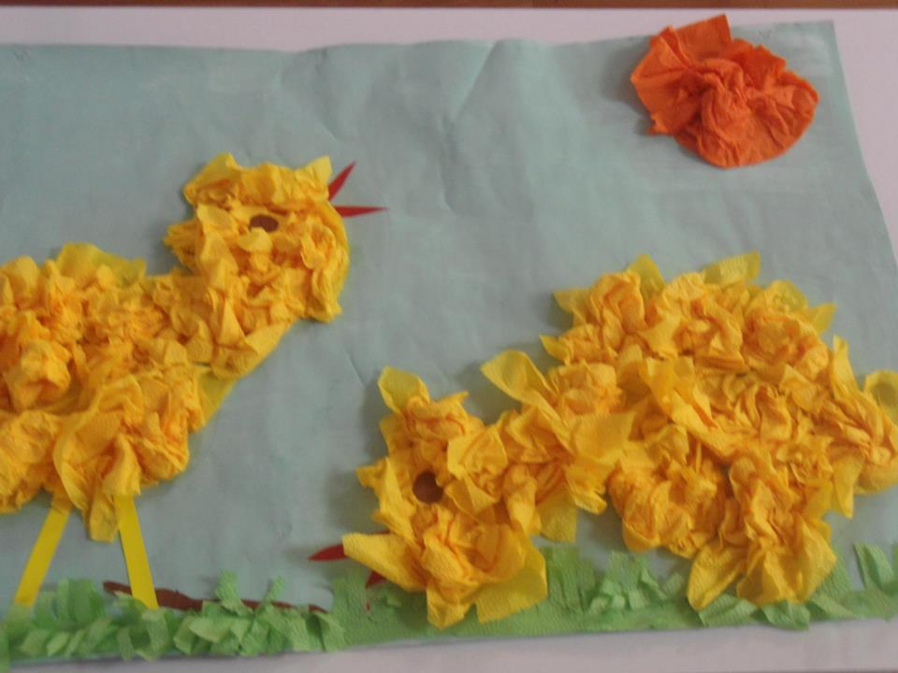

Slide 10
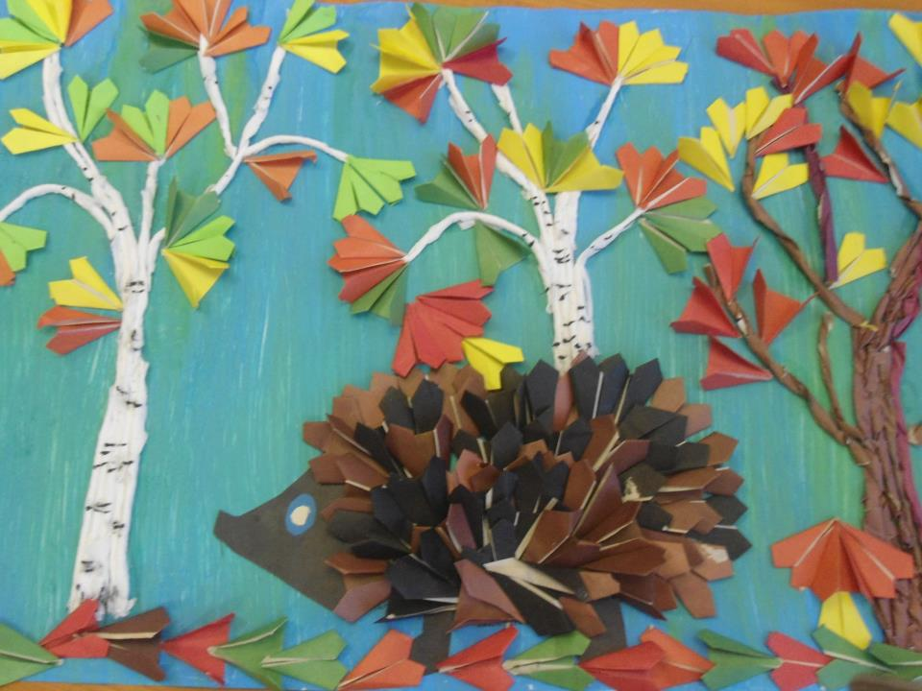

Slide 11
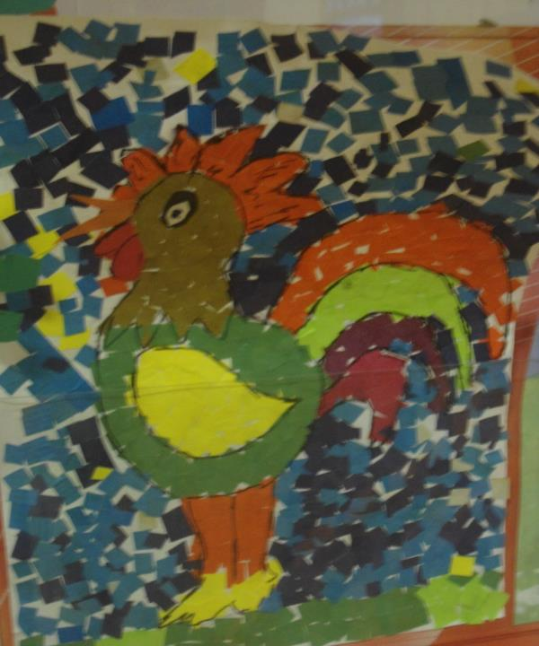

Slide 12
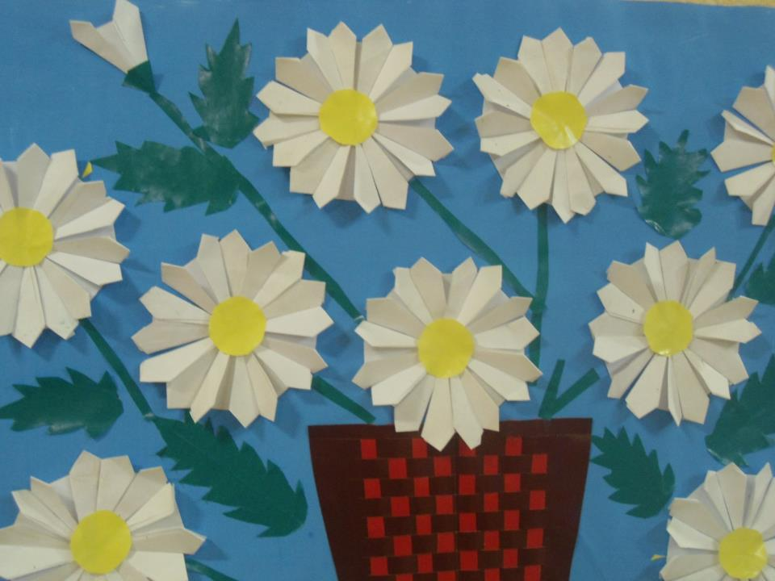
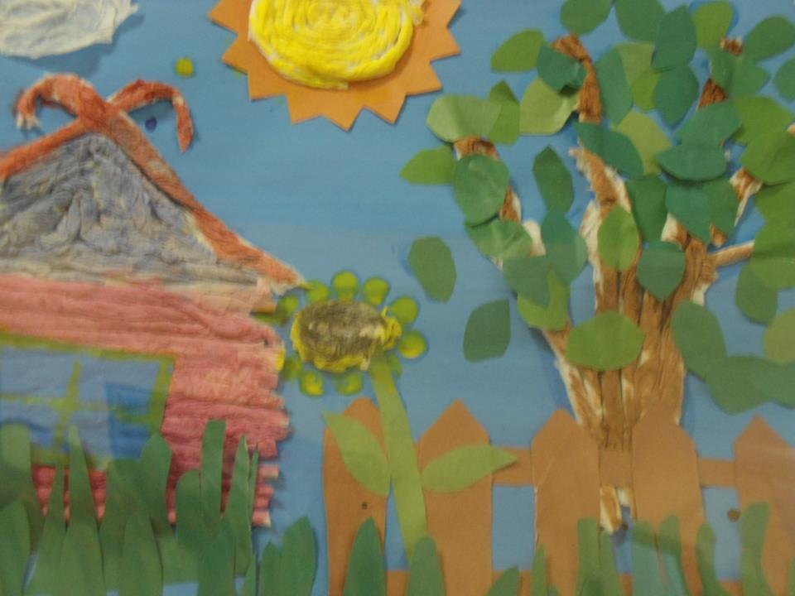
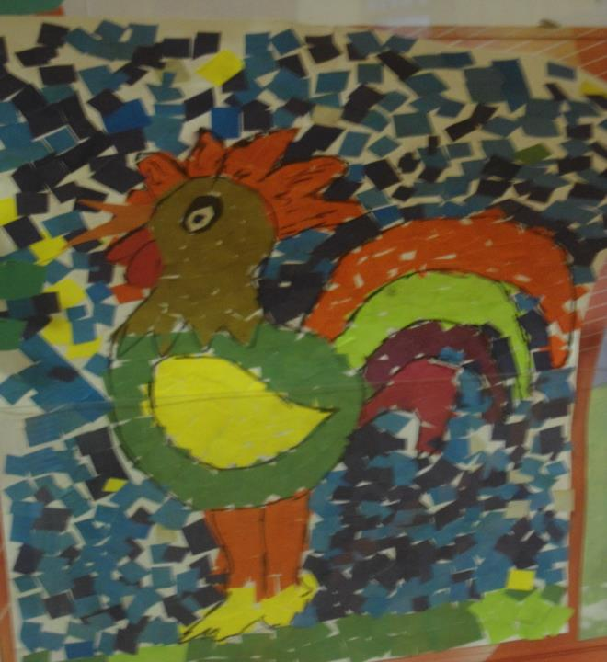

Slide 13
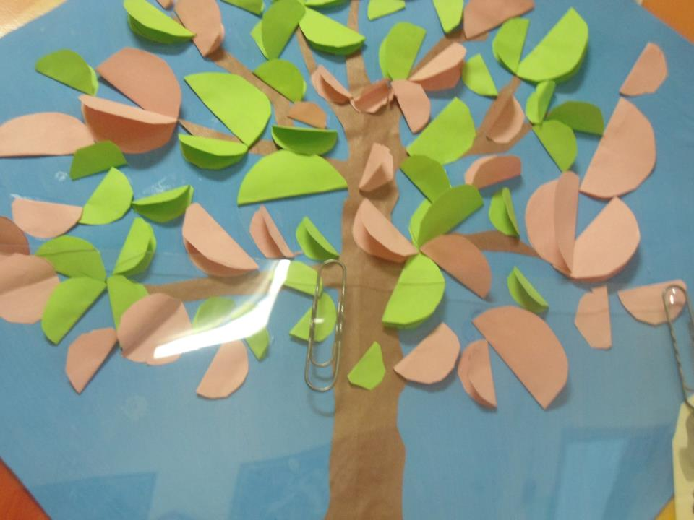

Slide 14
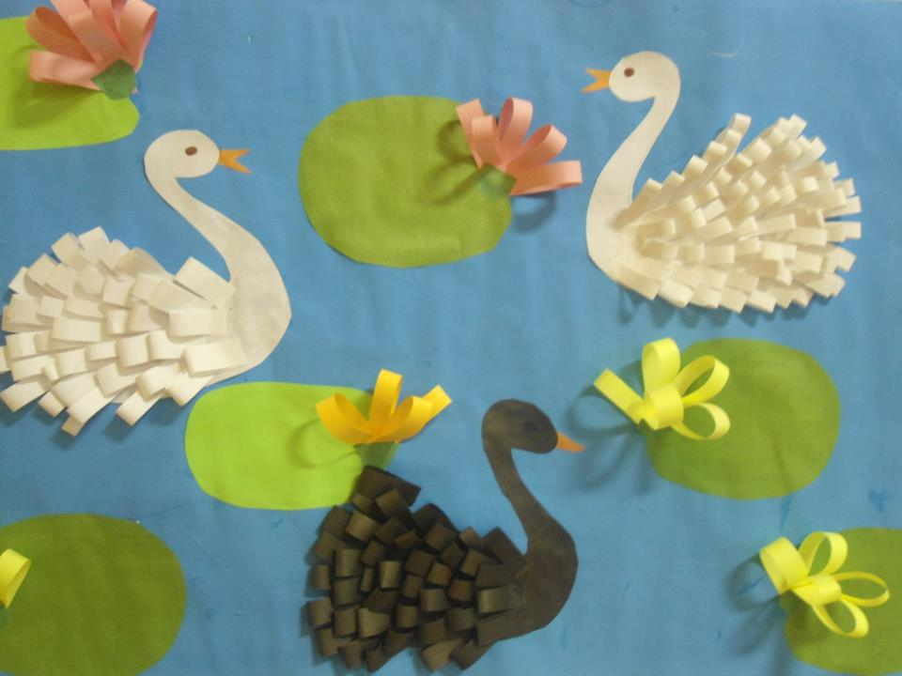

Slide 15
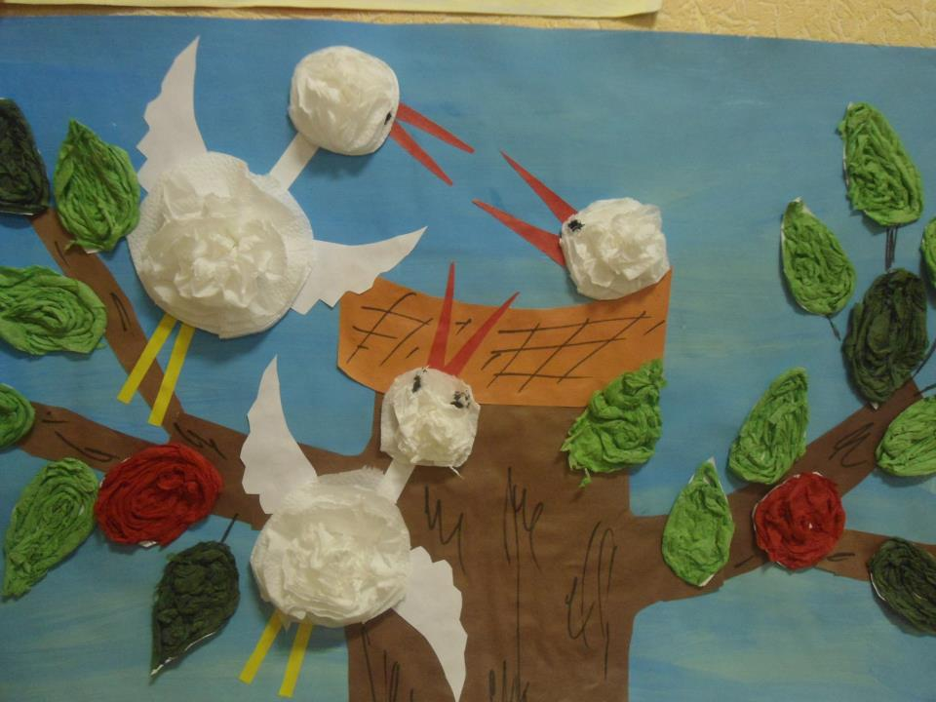

Slide 16
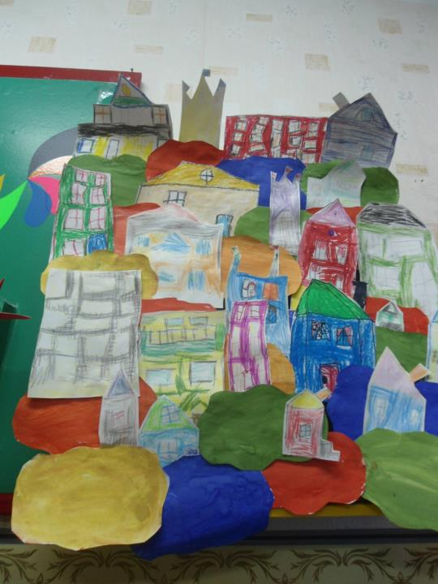

Slide 17
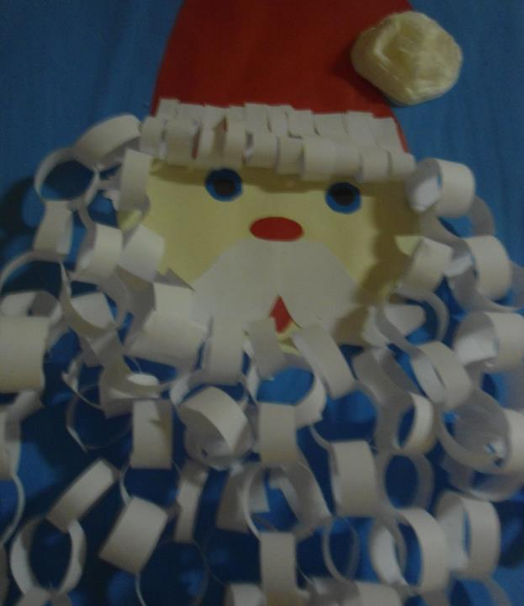

Slide 18
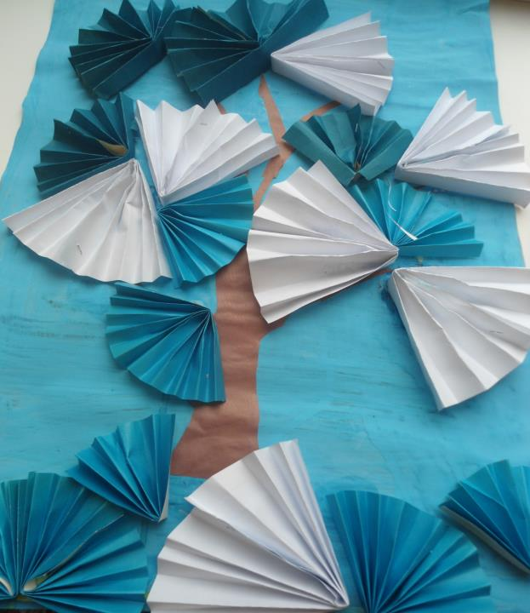

Slide 19
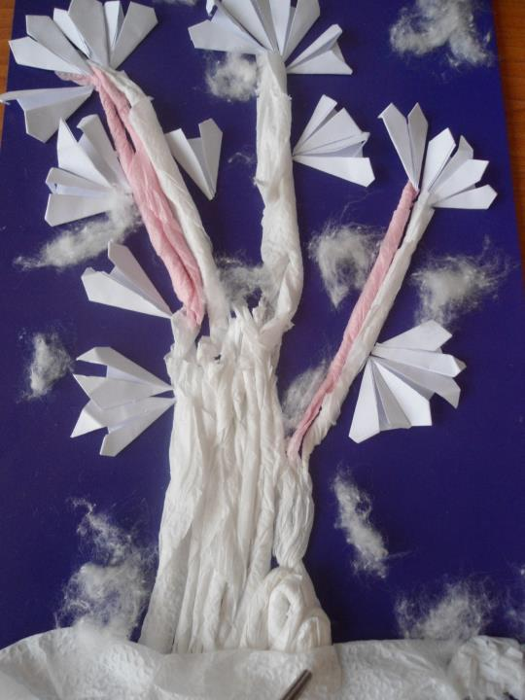

Slide 20
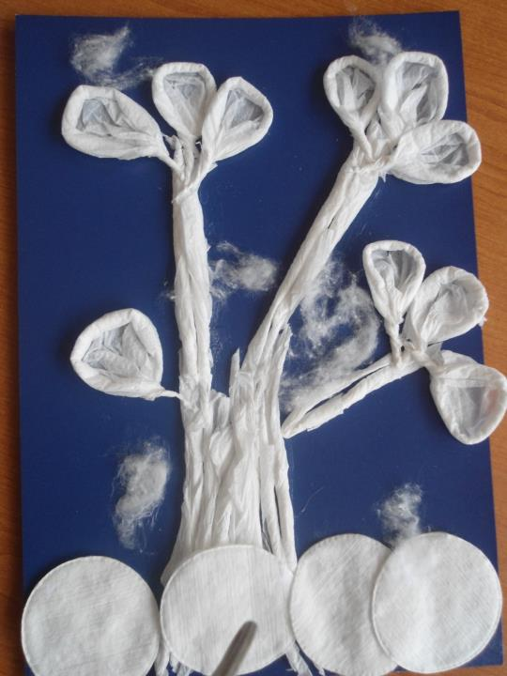

Slide 21
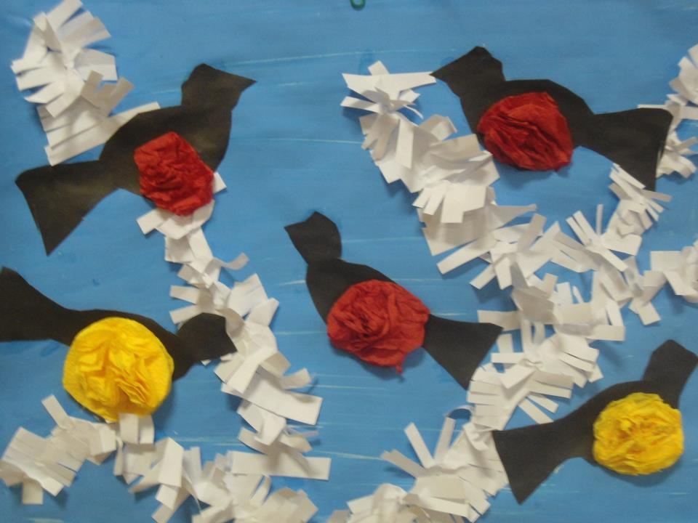

Slide 22
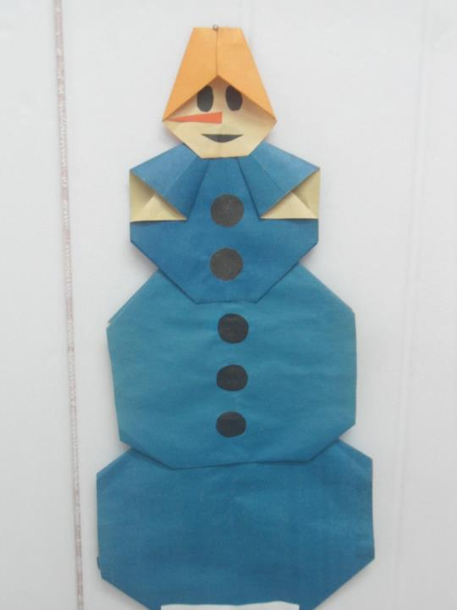

Slide 23
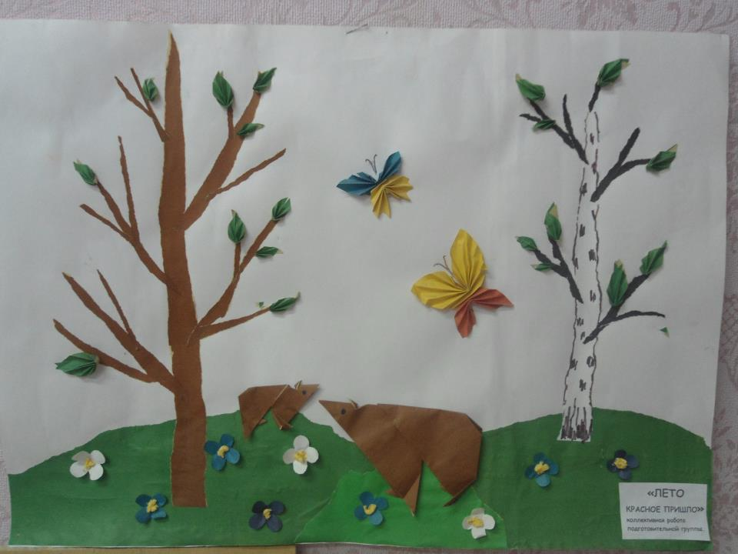

Slide 24
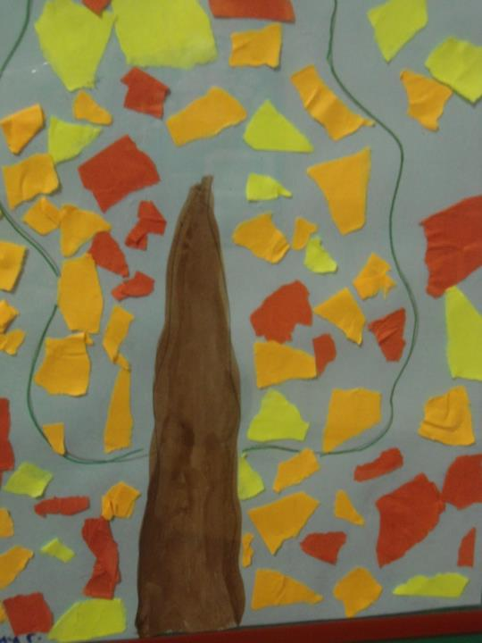

Slide 25
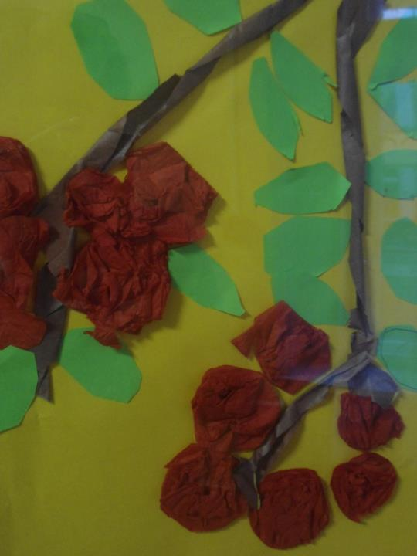

Slide 26
Тема: «Живи, ёлочка»
Цель занятия: организовать самостоятельную деятельность детей в работе с художественными материалами для реализации творческих замыслов в ходе создания предметного образа.
Образовательные задачи:
Обучение детей новому способу изготовления объемной модели - вырезыванию спирали из заготовки в форме круга
Сформировать представление о хвойном лесе как природном объекте
Расширять словарный запас детей, продолжать обучать связной речи
Развивающие задачи:
Способствовать развитию творческих способностей детей, через осуществление свободного выбора материалов для воплощения предметного образа.
Совершенствовать навыки самостоятельной деятельности детей, используя разнообразные материалы для создания предметного образа.
Развитие мелкой моторики.
Воспитательные задачи:
Воспитывать экологическое мировоззрение.
Продолжать формировать умение работать в коллективе, оказывать помощь друг другу.
Воспитывать самостоятельность, умение активно и творчески применять ранее усвоенные способы выполнения аппликации

